Slide 1





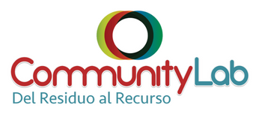

Negocios en
la era Digital
¡Tan empresario como vos!
Guadalajara de Buga / Mayo 16 / 2023

Slide 2

Profesional en Humanidades
Artes Plásticas visuales
Estudios en Humanidades Digitales
Human Center Disign / IDEO
Social Innovations / Acumen
Mentoring MIT (Massachusetts Institute of Technology)
Cofunder Parquesoft Colombia
Lide Innovación Communtylab s.a.s
Co founder GomiLab
Ganador Innovación ChallengerH2O Panama 2018
Jurado Innovations 35 MIT
OEA YABT TICs Americas Jurado 2010 al 2021
Jurado WSA Sociedad Mundial de conocimiento
Jurado World Cup Entrepreneur 2021
Jurado Falling Walls
Asesor Nacional e Internacional para Empresas, Universidades y Gobiernos en temas de Tecnología, innovación, emprendimiento e innovación social.
Antropología Digital y el Marketing Online.
Alfredo Jose Roldan Piedrahita

Slide 3
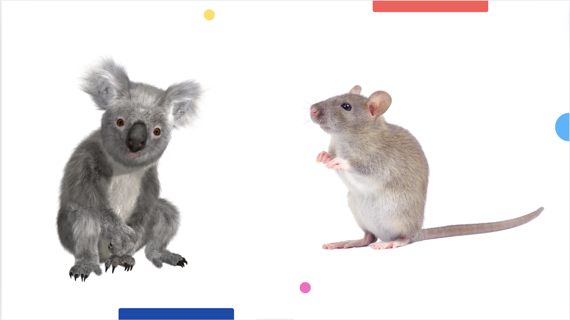

Slide 4


Todos dejamos una ‘huella digital’ en internet.
Es la marca que refleja nuestro comportamiento como internautas, y también como seres humanos.
Lo que no muchos saben es que, al estudiar esas conductas, se puede revolucionar el análisis del consumidor
"¿Ya no podemos comprender al ser humano sin considerar cómo socializa en un mundo material, de bienes culturales (orden, agencia, relaciones entre las cosas, etcétera). Esto incluye al nuevo mundo digital, una dimensión cada vez más importante en nuestras vidas."
Para incorporar la antropología digital en las estrategias de su empresa, utilice métodos como: Escucha social, netnografía e investigación empática.a

Slide 5

Piensa en todas las nuevas formas de expresión que usamos ahora: selfies, emojis, memes, mensajes de texto, streaming, etcétera. ¿Y qué hay de los llamados ‘nativos digitales’? Esas personas que no conocieron la tecnología análoga.
Todo eso es inconcebibles sin las Tecnologías de la Información (laptops, smartphones, tabletas o internet), y es prácticamente imposible comprenderlos desde la antropología tradicional.

Slide 6
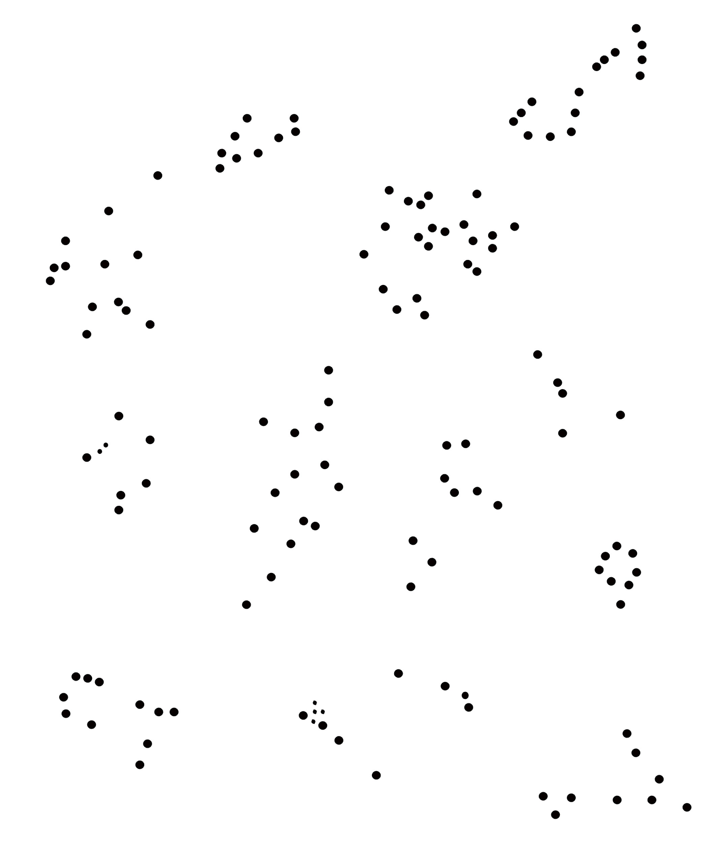
Conectores
Hagamos primero
Conexiones
Jugar es el principio para entender como conectar con el mercado.
los Viejos

Slide 7
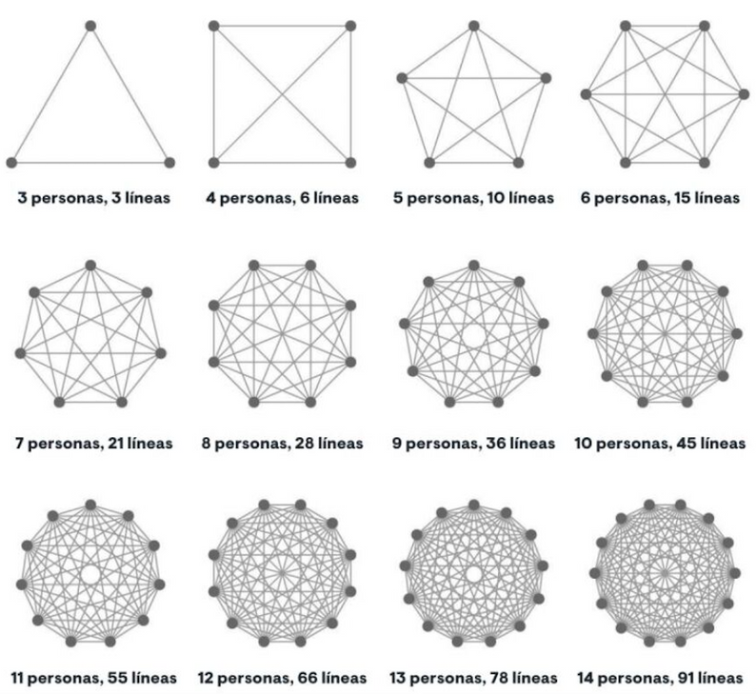
Conectores
Jugar es el principio para entender como conectar con el mercado.
Resultados

Slide 8
Conectores
Jugar es el principio para entender como conectar con el mercado.
Resultados

Slide 9
conectores
Jugar es el principio para entender como conectar con el mercado.
los Viejos
Resultados

Slide 10


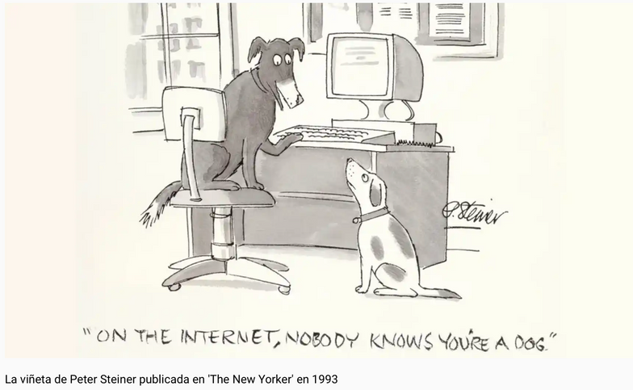
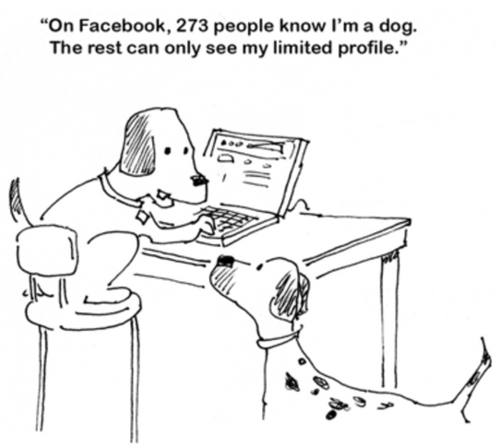
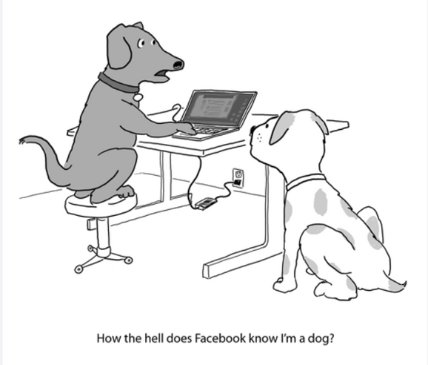

Algo de Historia
1993
En facebook solo 273 personas saben que soy un perro los demas ven mi perfil limitado
Como carajos sabe facebook que soy un perro
En internet nadie sabe que soy un perro

Slide 11
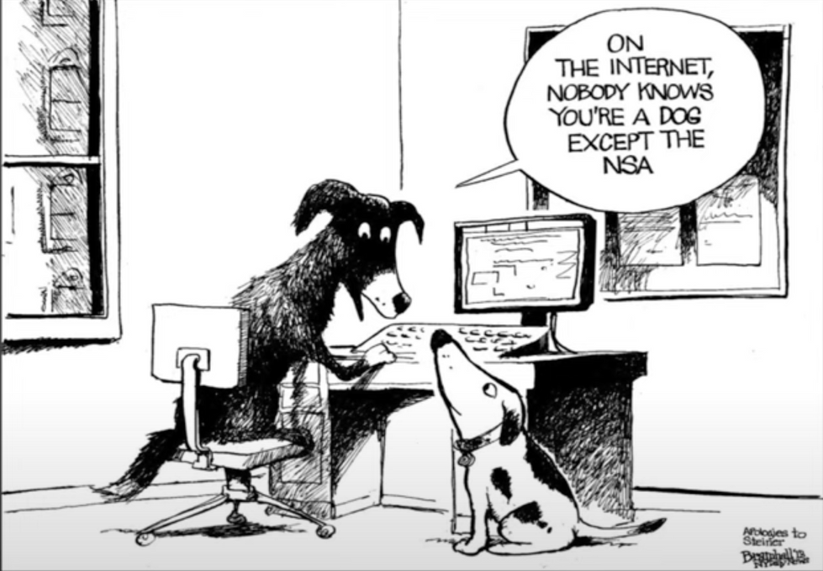
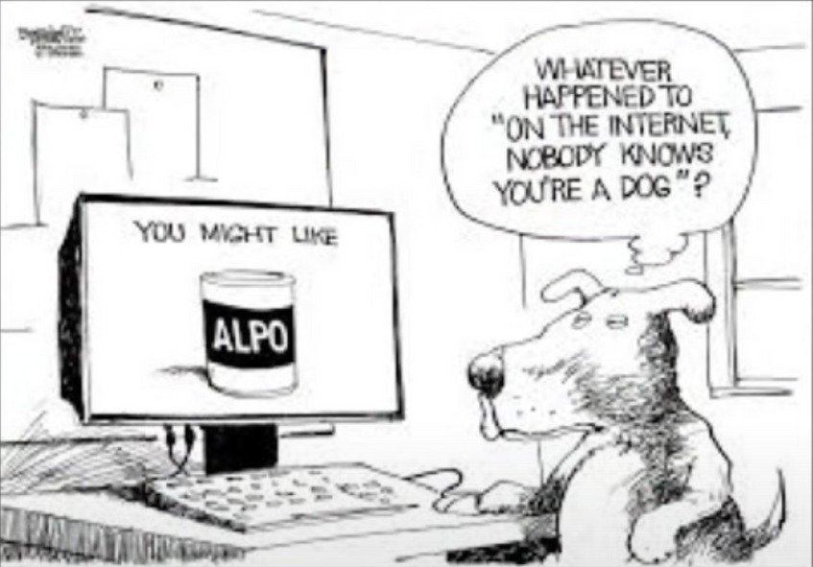
Algo de Historia
En Internet nadie sabe que soy un perro excepto la NSA (Agencia nacional de seguridad)
2023
Que paso con eso que nadie sabia que era un perro ?

Slide 12

COMPRENDER LA ANTROPOLOGÍA DIGITAL
La antropología digital se dedica a comprender cómo funciona la conexión entre la humanidad y la tecnología digital y explora cómo los seres humanos interactúan con las interfaces digitales.
El marketing creado a partir de la antropología digital, se dirige a sus consumidores como seres humanos completos, que piensan y tienen sentimientos.
De esta manera, satisfacen las necesidades funcionales y emocionales de los consumidores, sin olvidar sus deseos y deseos.
Para incorporar la antropología digital en las estrategias de su empresa, utilice métodos como: Escucha social, netnografía e investigación empática.
Estudio realizado por NBER Benjamin Jones

Slide 13
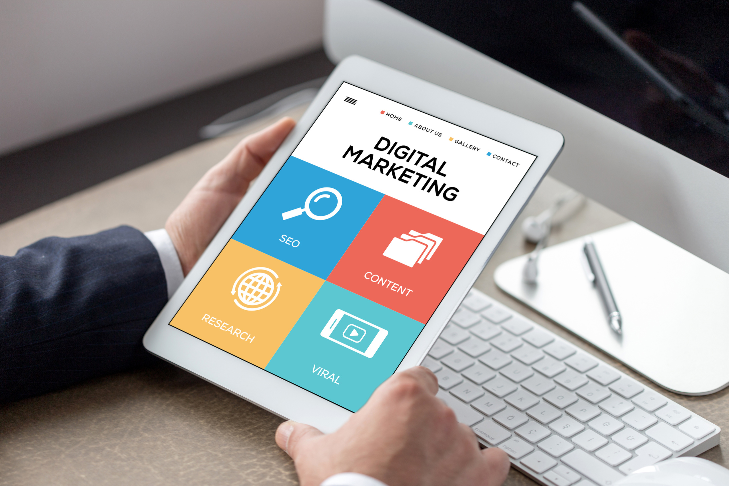
Enfoques de la antropología digital
  Relaciona la universalidad con la particularidad. Como un todo, internet y las tecnologías digitales no anulan las formas particulares en que las usamos o vivimos.
  Compromiso holista. Estudia lo que sucede en la web, y crea puentes entre la vida digital y ‘análoga’ del usuario.
  Enfoque ‘polymedia’. Considerar las tecnologías digitales y no digitales para entender la realidad sociocultural de las personas.
  Sin suposiciones a priori. Explica e interpreta la vida de las personas, como es vivida por ellas mismas.
  Voz del usuario. Prioriza datos cualitativos, mientras explica los cuantitativos desde una perspectiva humanista, sin ignorar estadísticas o mapas sociométricos.
  Primero personas, después tecnología. La antropología digital contacta y conversa con los usuarios directamente, no desde un
  Método comparativo. Detecta, confronta y evalúa las distintas verdades de distintos grupos, comunidades o redes sociales.
  Considera contradicciones y ambivalencias digitales. Hay muchas formas de participación en la red. Por ejemplo, hay quienes usan las redes sociales para entretenerse, y otros pueden usarlas como medios de activismo, o como canales de compra-venta.

Slide 14

En materia
Cuando Antropología y el marketing digital, son la combinación perfecta para su empresa.
  Hemos experimentado una transformación en las relaciones sociales en los últimos años, además, la industria del marketing digital necesitaba adaptarse a la nueva realidad.
  En este nuevo momento social y económico, los consumidores son los actores más poderosos.
  Las marcas deben recordar que su público objetivo está, sobre todo, formado por seres humanos que tienen defectos y cometen errores.
  Las marcas deben ser amables y honestas y admitir sus errores. Porque, en este nuevo escenario, el objetivo principal es crear un sentimiento de confianza y amistad con el cliente.
  Con el fin de crear un marketing centrado en el ser humano, se adoptó la antropología digital.

Slide 15

Antropología Digital: El Nuevo Paso Del Marketing Online
01
Entre las tribus digitales
Con la llegada de internet, podemos saber exactamente con quién se relacionan los usuarios, y qué tipo de contenidos comparten.
Es así como se conforman y detectan las ‘comunidades virtuales’: grupos que se organizan en torno a un interés común. Pero también aparecieron las ‘tribus online’: grupos reducidos (como los contactos de Facebook) que generan relaciones, interacciones y rituales de comunicación directos (tanto en la realidad como en la red).
02
Etnografía virtual: observación y participación con grupos/usuarios en blogs o sitios.
Sociometría reticular: identificación de las tribus en una comunidad, reconociendo sus relaciones, interacciones y agrupaciones temáticas (construidas en el mundo online).
03

Slide 16

Antropología Digital: El Nuevo Paso Del Marketing Online
04
Las nuevas caras del consumidor
En 2014, Google contrató a un etnógrafo para definir el significado de ‘móvil’.
Intel Labs contrató a una antropóloga cultural para dirigir el área de Investigación de la Experiencia de Usuario. Y Microsoft reclama ser la segunda empresa que contrata más antropólogos en el mundo. ¿Por qué buscan ser líderes en experiencias culturales?
Piensa en Spotify o Apple Music, en Netflix o Hulo, donde pagas una cuota mensual para acceder a todo su catálogo de canciones, películas y series. ¿Qué tal Uber y Airbnb? Ofrecen autos y casas que todos pueden utilizar por un precio determinado.
Éstos y otros ejemplos más recientes demuestran el valor de la antropología digital para las empresas: crear organizaciones enfocadas en los humanos. Saben que, además de adaptarse a los escenarios virtuales, necesitan entender cómo las personas se insertan en la web, cómo se apropian de la tecnología y cómo conviven con ella.

Slide 17

Antropología Digital: El Nuevo Paso Del Marketing Online
05
Dentro, pero también fuera
Es claro que la antropología digital está revolucionando los negocios, tanto así que ya existen metodos y libros sobre la materia.
Pero tampoco debemos olvidar el componente análogo.
La antropología digital no está confinada al estudio de comportamientos en internet. Las conductas humanas fuera de la red aportan perspectivas distintas para crear estimados más preciso. Eso permite fundamentar estrategias de comunicación o marketing más efectivas.
Y ¿qué hay dentro de la cultura actual? Internet. Los dos mundos (el real y el digital) ya no están separados. Ahora, se tiene que estudiar el todo y comprender que todas las partes que lo conforman, conviven. Al aplicar la antropología y la psicología social a los medios digitales, podemos generar grandes herramientas de marketing.

Slide 18

Aprovechar la antropología digital para crear estrategias personalizadas.
La importancia de un enfoque centrado en el cliente
01
Comprensión más profunda de las necesidades del cliente.
  Las empresas que priorizan el diseño y la comprensión del cliente superan a sus contrapartes en un 219 % en el índice S&P 500 durante un período de diez años.
Identificación de necesidades insatisfechas
  Harvard Business Review informa que el 95 % de las innovaciones exitosas tienen sus raíces en una comprensión profunda de las necesidades de los clientes.
Mejora de la relevancia del producto
  Un estudio publicado en el International Journal of Design destacó que el diseño centrado en el usuario, un aspecto clave de la investigación etnográfica, mejora significativamente la usabilidad del producto y la satisfacción del usuario.
Aumento de la lealtad del cliente
  Según una encuesta de PwC (Price Waterhouse Coopers), el 73 % de los consumidores señalan que la experiencia del cliente es un factor importante en sus decisiones de compra.
Reducción de fallos de diseño
  La Asociación de Desarrollo y Gestión de Productos (PDMA) informó que las empresas que emplean investigación etnográfica experimentan una tasa de éxito un 50 % mayor en el desarrollo de nuevos productos.
02
03
04
05

Slide 19

Aprovechar la antropología digital para crear estrategias personalizadas.
La importancia de un enfoque centrado en el cliente
06
Ventaja competitiva
  El Grupo Nielsen Norman descubrió que una experiencia de usuario superior puede conducir a una ventaja competitiva, con los usuarios con un 134 % más de probabilidades de convertirse.
Experiencia de usuario holística / viaje del usuario
  El Journal of Interactive Marketing señala que una experiencia de usuario positiva puede resultar en un aumento de la satisfacción y lealtad del cliente, lo que en última instancia tiene un impacto positivo en los resultados finales.
Innovación y adaptabilidad
  El estudio del CEO Global de IBM encontró que las organizaciones exitosas priorizan la innovación continua, con el 73 % de los CEO haciendo hincapié en la importancia de comprender y adaptarse a las necesidades de los clientes.
Sostenibilidad empresarial a largo plazo
  El Journal of the Academy of Marketing Science hace hincapié en la importancia del enfoque centrado en el cliente para el éxito empresarial sostenido, destacando su impacto positivo en la lealtad del cliente y el rendimiento financiero.
07
08
09

Slide 20
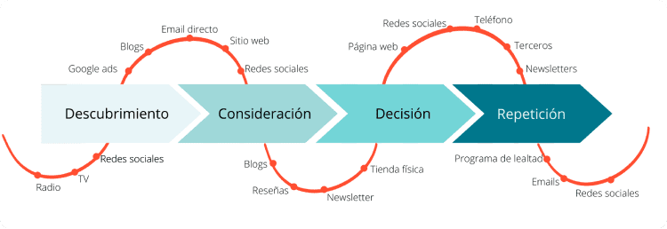
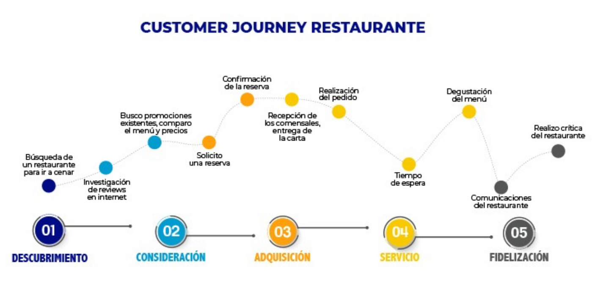
Una herramienta
Etnografía digital para investigar y mapear el viaje de su cliente omnicanal / Journey map
El diseño del proceso de mapeo del viaje implica identificar todos y cada uno de los puntos de contacto con los que el cliente interactúa para comunicarse con la marca.
La etnografía digital puede ser una metodología de investigación cualitativa inmensamente útil para facilitar el desarrollo de mapas de viaje. Los datos cualitativos recuperados durante la fase de descubrimiento de la innovación y el diseño de servicios se pueden almacenar y organizar de manera efectiva.

Slide 21
Una herramienta
Etnografía digital para investigar y mapear el viaje de su cliente omnicanal / Journey map
Para crear este mapa de cliente has de tener en cuenta estos elementos y continuar con los siguientes pasos:
1. Definir la experiencia a mapear. definir qué queremos dibujar.
2. Identificar al cliente. Crea un perfil completo de tu cliente desarrollando los buyer persona para conocer a fondo su día a día, sus gustos, qué es lo que le preocupa y en qué muestra más interés.
3. Define los segmentos según su valor. Dentro de un mismo perfil de cliente, es interesante identificar cuáles son los de más valor o los más rentables.
4. Comprender las etapas de la relación que percibe el cliente. Conectar y atraerlo, orientarlo, interactuar con él, retenerlo y hacer que nos recomiende.
5. Identificar sus motivaciones y dudas. Estar alerta y entender qué buscan y necesitan en cada fase te ayudará a interpretar mejor su comportamiento.
6. Mapear los puntos de contacto. Saber desde qué canales han llegado a nosotros y la sensación que le hemos causado: buena, mala o neutra.

Slide 22
Una herramienta
Etnografía digital para investigar y mapear el viaje de su cliente omnicanal / Journey map
Para crear este mapa de cliente has de tener en cuenta estos elementos y continuar con los siguientes pasos:
7. Evaluar los momentos clave y sus métricas. Conocidos los momentos en los que la relación cliente y empresa flaquea, analiza los motivos y mejora aquello que sea necesario para que estos puntos se sitúen en la parte más alta posible de la tabla.
8. Añadir los procesos internos de nuestra empresa. ¿Cómo reacciona nuestra empresa en cada punto de interacción con el cliente? Este paso nos ayudará a mejorar estas relaciones y nuestros puntos débiles.
9. Entender sus ‘dolores’ e identificar las oportunidades. Los momentos más negativos del cliente en esta relación nos sirven para descubrir nuestras amenazas y debilidades.
Si realizamos este mapa de cliente de una forma minuciosa, lograremos saber qué busca exactamente y conseguiremos mejorar nuestra estrategia.

Slide 23

Jeff Bezos, CEO de Amazon, dijo en una ocasión: “Si en el mundo offline de los negocios tu cliente queda descontento, este contará su mala experiencia a 6 amigos. Si tus clientes quedan insatisfechos en el mundo online, cada uno de ellos puede que llegue a 6.000 amigos”.

Slide 24




Gracias
Mail
afroldan@parquesoft.com
wsacolombia@gmail.com
alfredo.roldan@communitylab.co
Gallinamarte

